Slide 1
第四届强子与重味物理理论与实验联合研讨会 兰州，3月24日
Implication of a negative effective range on $D\overline{D}$*interaction and the nature of X(3872)
Yibo Shen (沈怡博，本科四年级)
Supervisor : Prof. Lisheng Geng（耿立升）
Collaborators：Zhiwei Liu(刘志伟)，Mingzhu Liu(刘明珠)
School of Physics, Beihang University
Baesd on:Yi-Bo Shen PHYSICAL REVIEW D 111, 034001 (2025)
Notes:
16：9

Slide 2
德
才
兼
备
目 录
1. 研究背景
2. 研究内容
· Compositeness
· 具体计算
3. 总结和展望
知
行
合
一

Slide 3
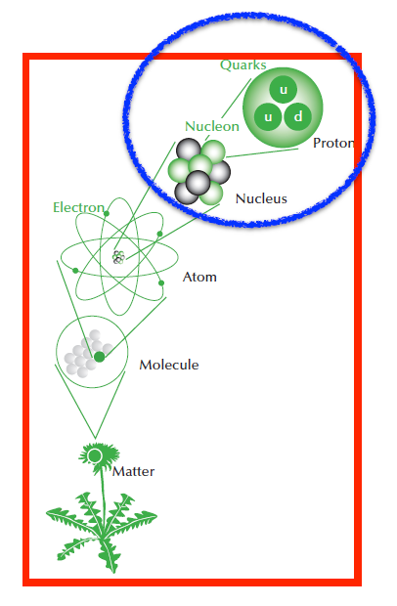
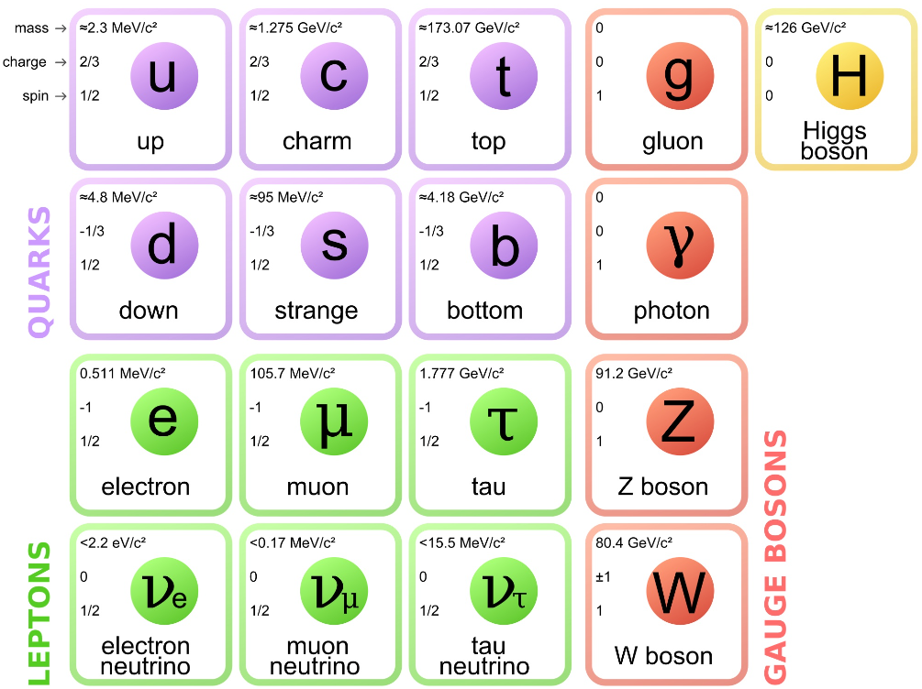
粒子物理的标准模型
10⁻²⁰m
10⁻¹⁵m
10⁻¹⁰m
10⁻⁸m
1m
物质世界的基本构成
四种基本相互作用
标准模型中构成物质世界的基本粒子
以及传递相互作用的规范玻色子

Slide 4
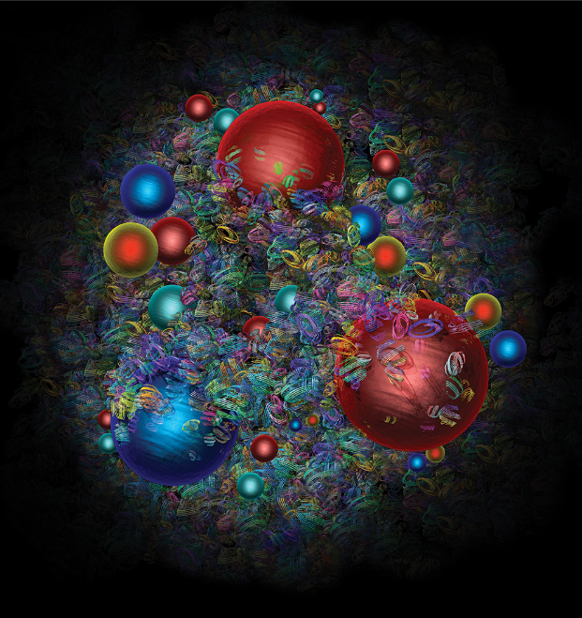
奇特强子态
强子：夸克+强相互作用
强子分类（组分夸克模型）
质子内部结构示意图
Notes:
引用文章

Slide 5
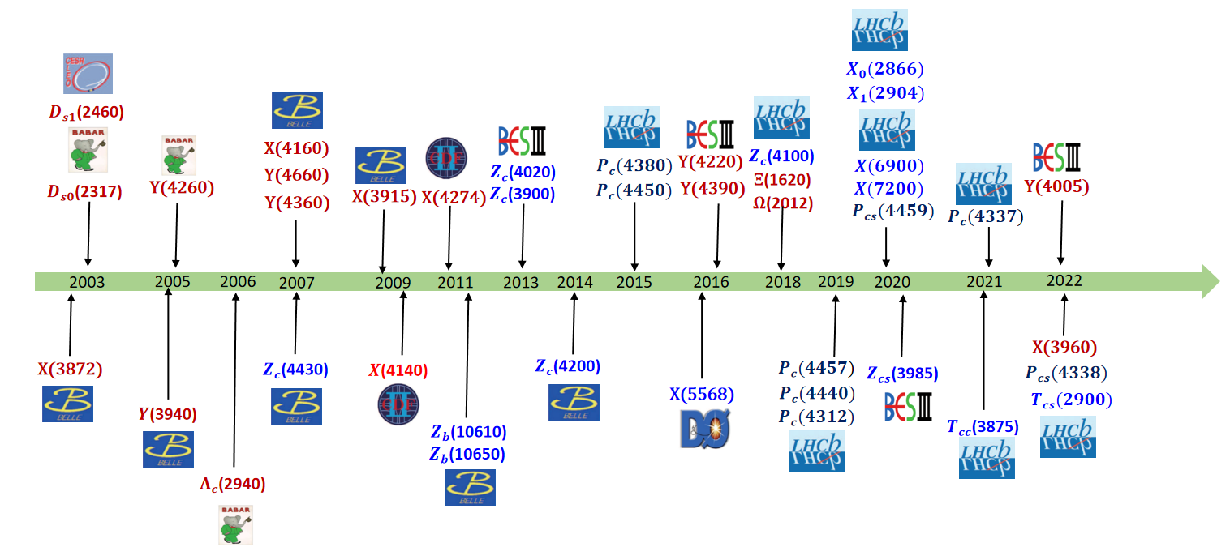
奇特强子态的发现

Slide 6
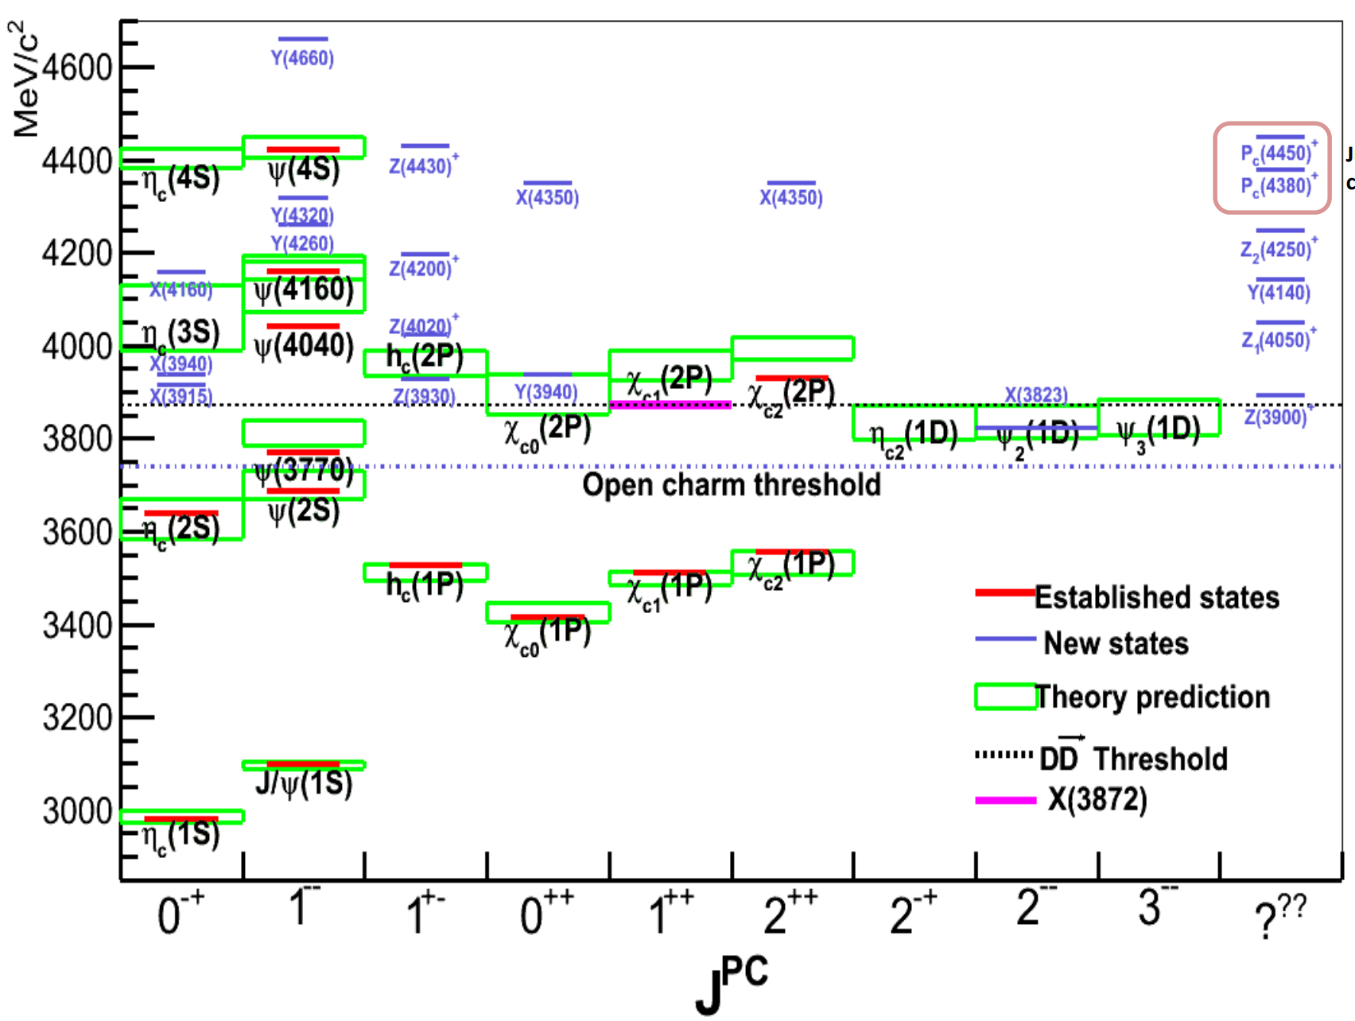
X(3872)与夸克模型
X(3872)的质量
X(3872)实验值与夸克模型相差较大。
夸克模型很好的描述基态粲偶素的质量谱，这部分粲偶素位于一对粲介子阈值以下。
X(3872)粒子的衰变强烈破坏了同位旋守恒
Phys.Rev.D 82 (2010) 011101
Phys.Rev.Lett. 122 (2019) 23, 232002

Slide 7
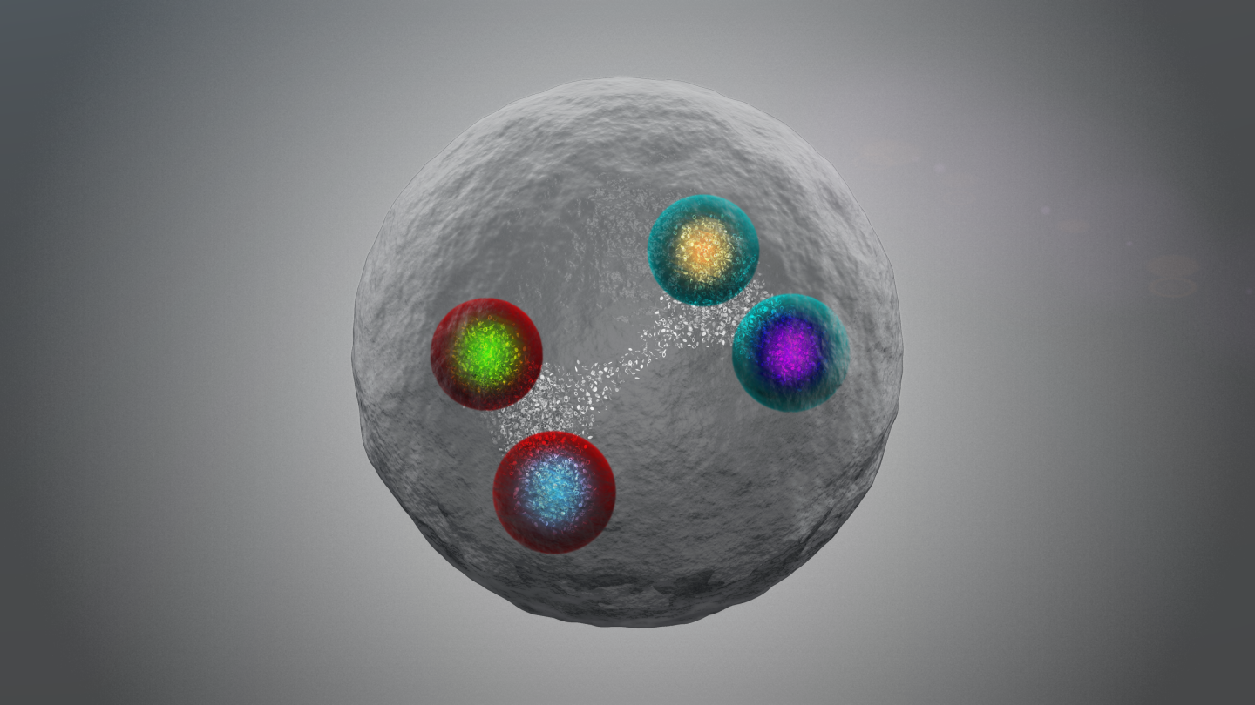
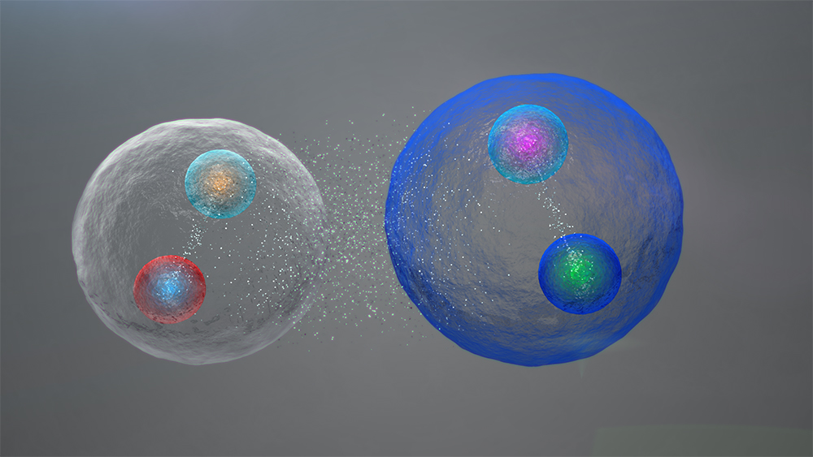
对X（3872）内部结构的争议
紧致态解释
分子态：order of 10⁻²
A.D. Polosa(Rome U.) Phys.Rev.D 109 (2024) 7, 074009
紧致态：order of 1
PDG:6±4
分子态解释
对弱束缚关系进行修正，计算 compositeness X，0.53<x<1,认为分子态解释占优势
Tomona Kinugawa Rev.C 106 (2022) 1, 015205
Feng-Kun Guo arXiv:2502.04458v1
vs

Slide 8
分子态解释
紧致态解释
Shi-Lin Zhu Phys.Rept. 639 (2016) 1-121
L. Maiani PhysRevD.71.014028.
Tomona Kinugawa PHYSICAL REVIEW C 109, 045205 (2024)
K. TerasakiPTP.118.821
Feng-Kun Guo Phys.Rev.D 111 (2025) 1, 014031
D. Ebert,j.physletb.2006.01.026.
Zhen-Hua Zhang JHEP 08 (2024) 130
S. Prelovsek Phys. Rev. D 98, 014503 (2018)
......
E. Oset PHYSICAL REVIEW D 108, 114017 (2023)
Qiang Zhao Rev.Mod.Phys.90 (2018)
粲偶素解释
C. Hanhart Phys. Rev. D 76, 034007 (2007)
......
Guang-Da Zhao Eur. Phys. J. C 72, 1962 (2012)
......
Eric Braaten Phys.Lett.B 588 (2004) 189-195

Slide 9
Compositeness的提出
Steven Weinberg
The true token that the deuteron is composite is effective range r₀ small and positive rather than large and negative.
温伯格以氘核为例，若Z=0，则氘核是一个纯分子态; Z<0.2 氘核分子态占主导，此时a和r₀与实验值（a=+5.41,r₀=1.75）符合的很好。
compositeness:

Slide 10
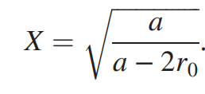
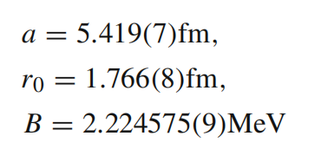
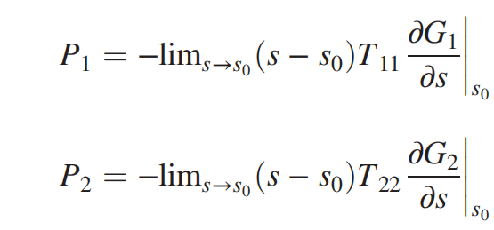
Compositeness表达式的修正
弱束缚关系存在的问题
Christoph Hanhart Eur. Phys. J. A (2021) 57:101
对于氘核：
Xian-Wei Kang arXiv:1603.05546v1
X=1.68
这个结果显示是不可接受的
Compositeness 的计算
J.A.Oller EPJ Web Conf. 274 (2022) 03017
Jing Song Eur. Phys. J. A (2022) 58:133

Slide 11
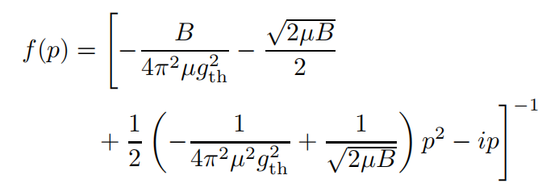
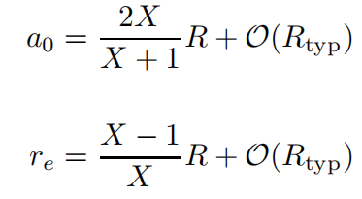
Compositeness推导
Low-energy behavior of scattering amplitude：
Tomona Kinugawa arXiv:2411.12285v1

Slide 12
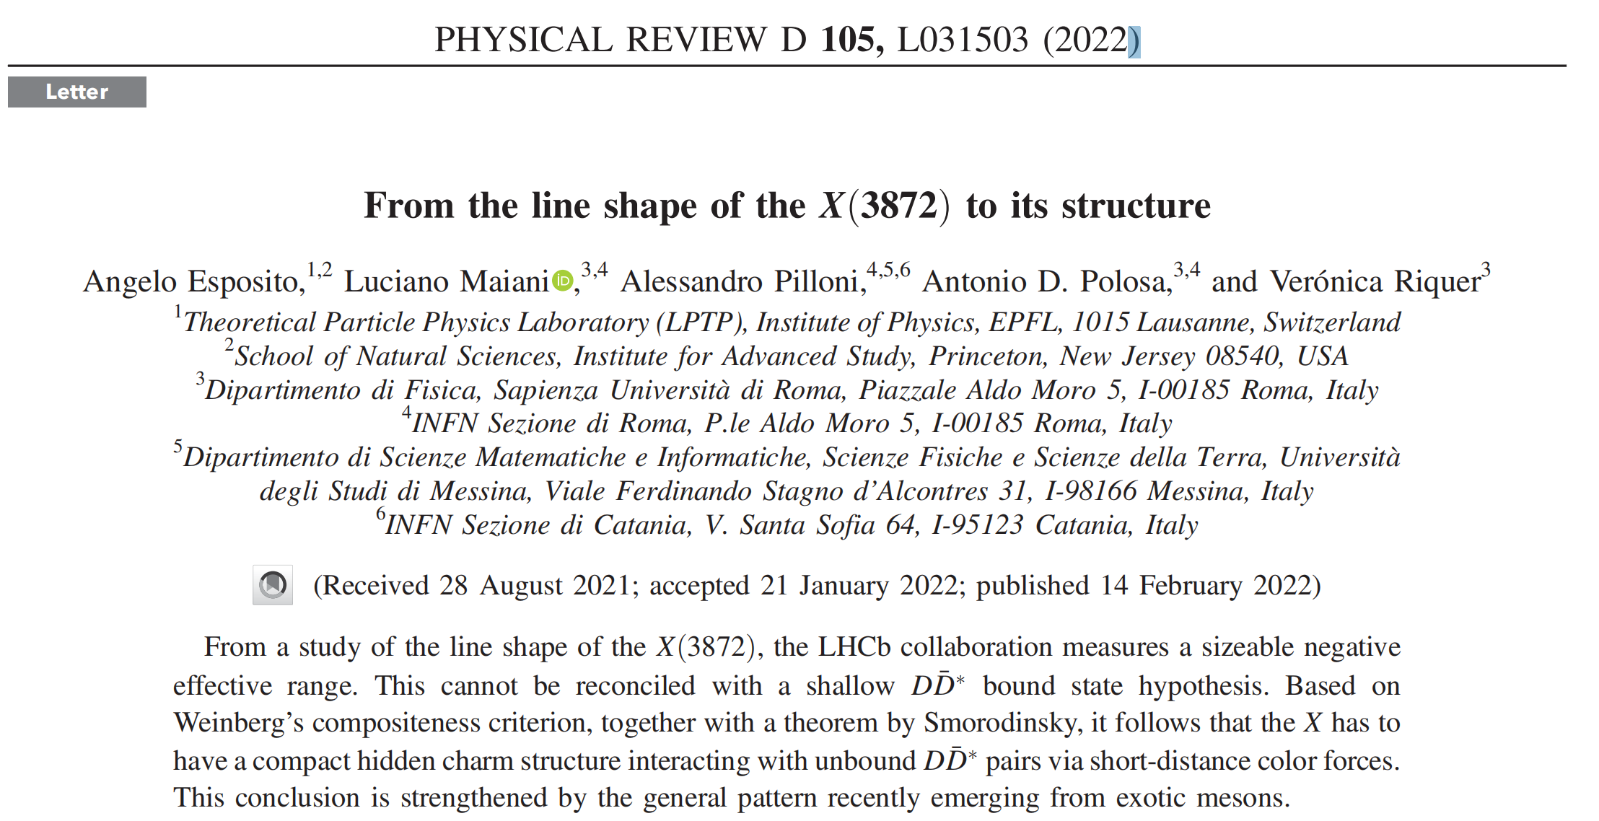
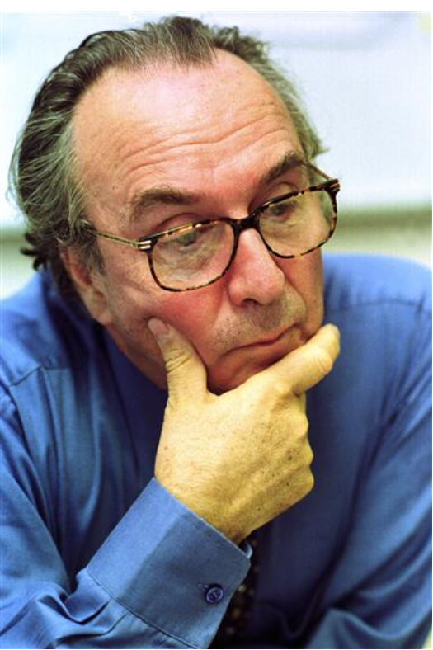
基于有效力程对X（3872）结构的判断
A value of the effective range that is negative and well beyond the range of the potential is a sign that the dynamics of the system cannot be explained without the presence of a compact, elementary state.
Lucien Maini
欧洲核子中心前主任，GIM机制的提出者，曾预言了粲夸克.
LHCB实验结果：
认为X(3872)是一个紧致的多夸克态!
Notes:
文字标出假设，不靠谱，分成两页

Slide 13
Maiani具体计算过程
有效力程
with $U(r)=2μV(r),V(r)<0$
结论
假设了全空间存在吸引势，此时也不应该存在自由波函数！
认为对于浅束缚的分子态r₀>0

Slide 14
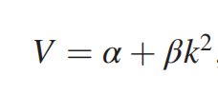
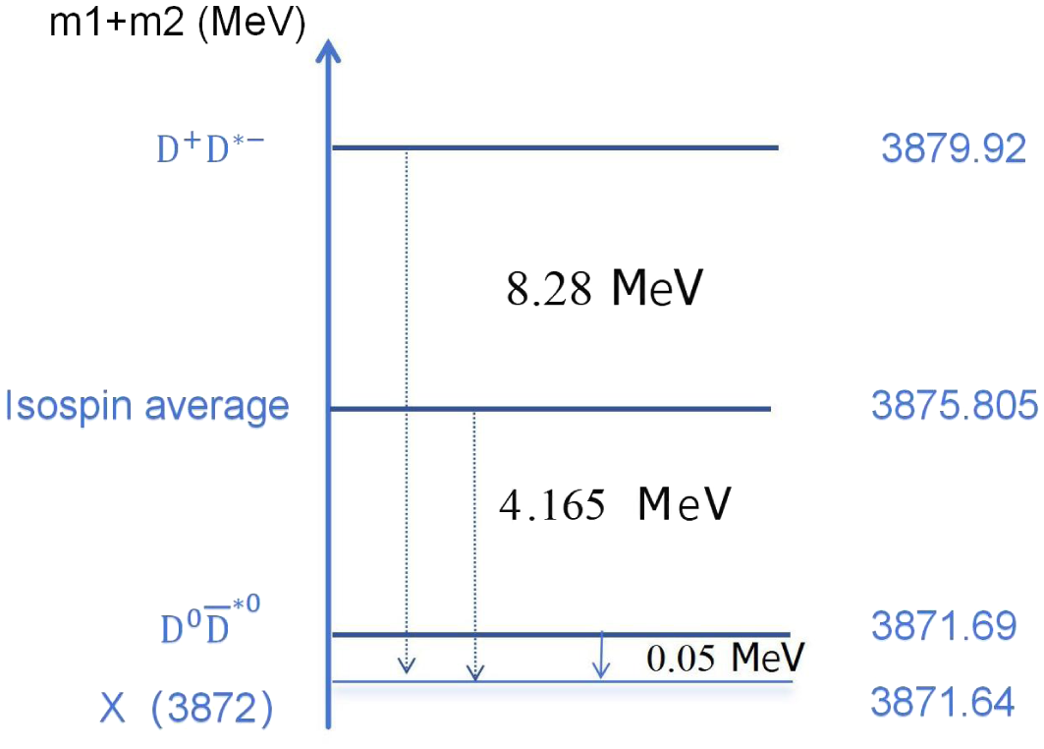
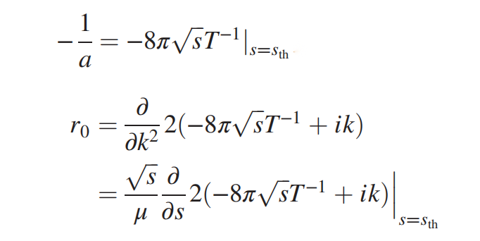
同位旋单态
利用有效场论确定低能常数，得到势场形式
X(3872)被认为是同位旋单态，非常接近$D^{0}\overline{D}$ ^{*0}的阈值，该道在动力学上占主导，其他道在低能区可以忽略，首先采用单道的形式进行计算。
Notes:
为什么单道，分两页

Slide 15
单道计算结果
第一列令$β=0$，我们无法得到一个负的有效力程；
第二列加上动量项的依赖，由束缚能(B=0.04MeV)和有效力程(r=-5 fm)确定$β$的值，红点表示拟合得到的X(3872)的物理量的值；
此时 X=0.8
Notes:
为什么单道，分两页

Slide 16
取同位旋平均质量
阈值取同位旋平均质量，此时B=4MeV
J. Song,, Phys. Rev. D 108, 114017 (2023)
L. R. Dai, Ph0ys. Lett. B 846, 138200(2023).
compositeness X 的值依赖距离阈值的距离
Notes:
分两页

Slide 17
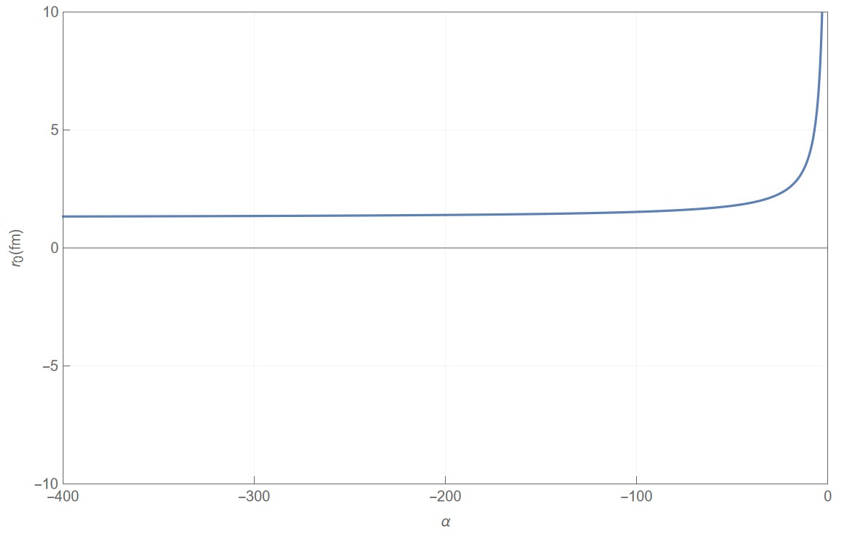
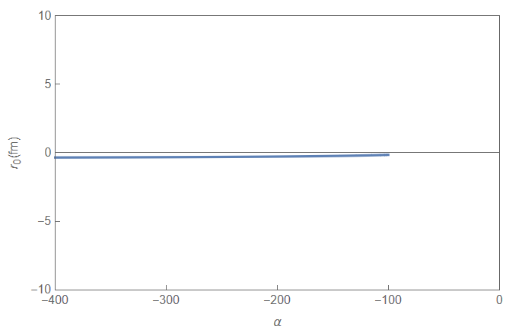
Breit-Wigner causility
r(fm)
cut off=1GeV
r(fm)
cut off=25GeV
$$α$$
对于0程相互作用，有效力程r<0；
我们采用动量截断的形式，这里的常数势能不再对应于坐标空间的δ势能。
A. Bohm, Quantum mechanics: foundations and applications, 3rd edn. (Springer, Berlin, 2001)

Slide 18
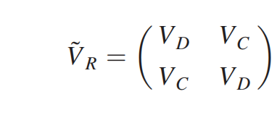
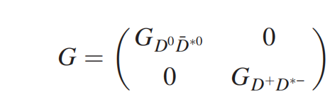
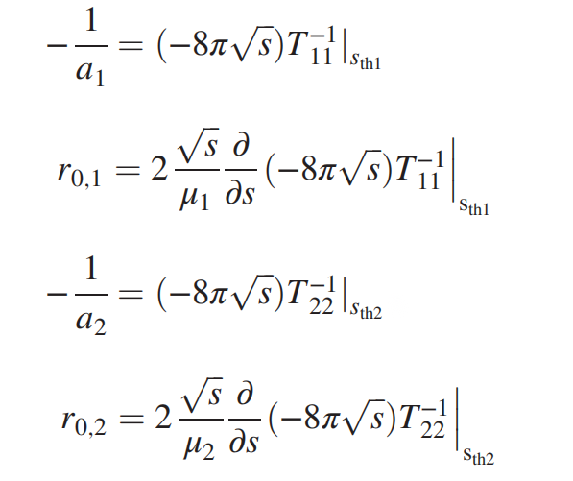
耦合道
考虑$D^{0}\overline{D}∗−$道的影响
利用local hidden gauge theory 确定耦合道势能的参数
分别计算了$V_{C}=V_{D}=1/2(α+βk^{2})$与$V_{C}=1/2V_{D}=1/4(α+βk^{2})$
Jing Song PHYSICAL REVIEW D 108, 114017 (2023)
Notes:
耦合道参数如何确定的

Slide 19
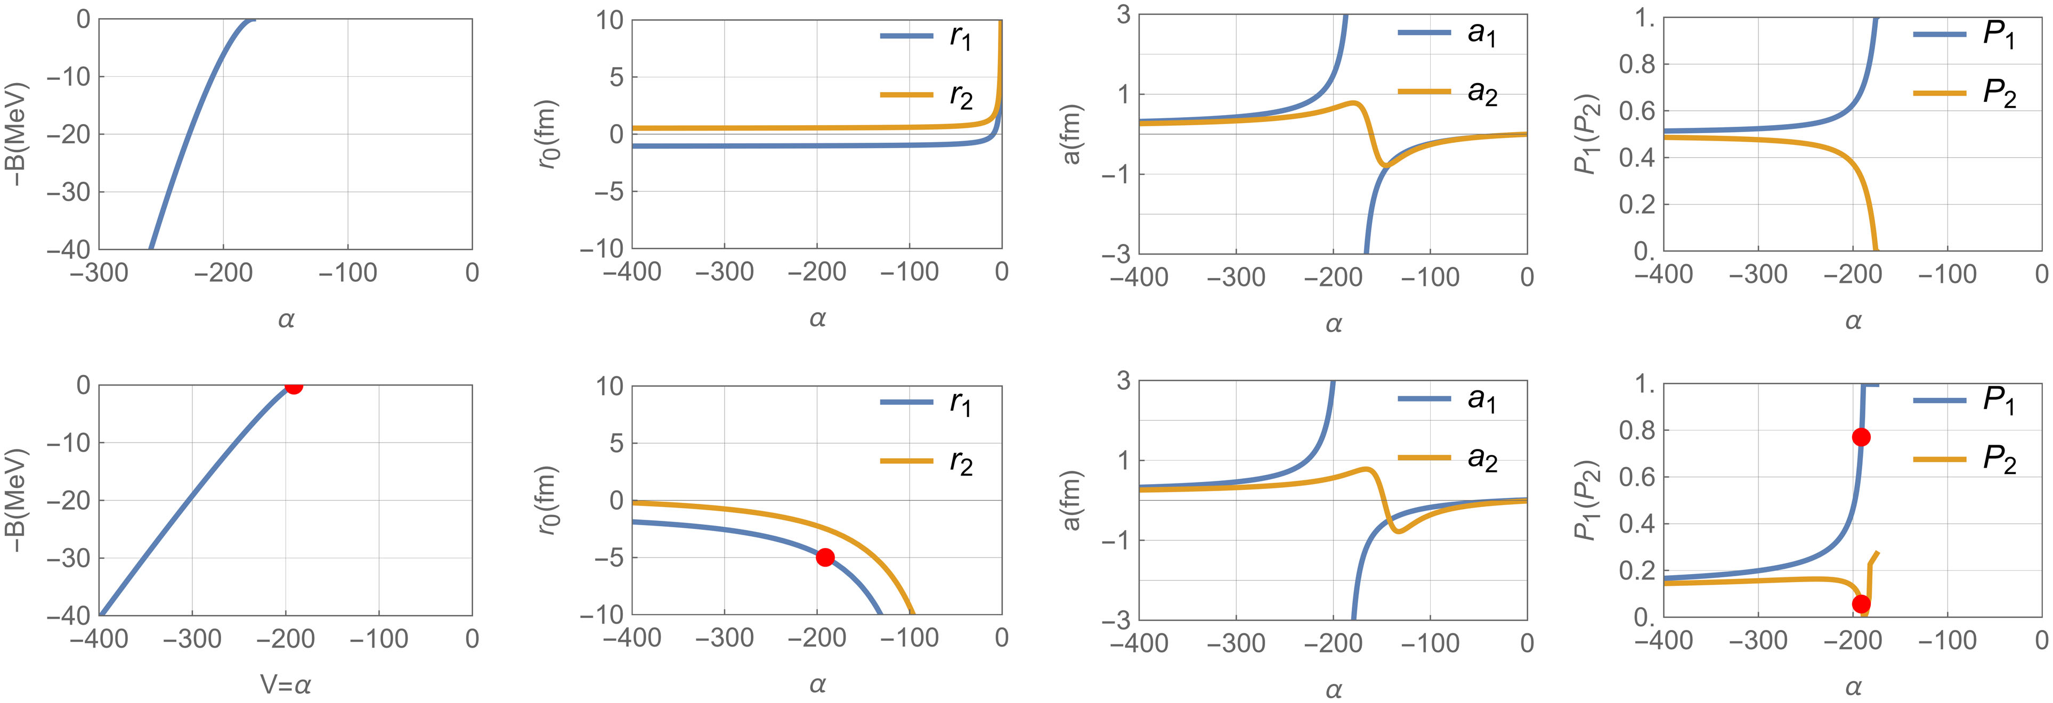
耦合道计算结果（V_{C}=V_{D}）
此时$V=α$情况（第一排）可以产生r<0的结果，此时势能同样依赖于动量
对于r=-5fm的情况，同样可以得到分子态的结果（P₁+P₂≈0.83），即分子态结果。
PHYSICAL REVIEW C 77, 035204 (2008)
Notes:
耦合道参数如何确定的

Slide 20
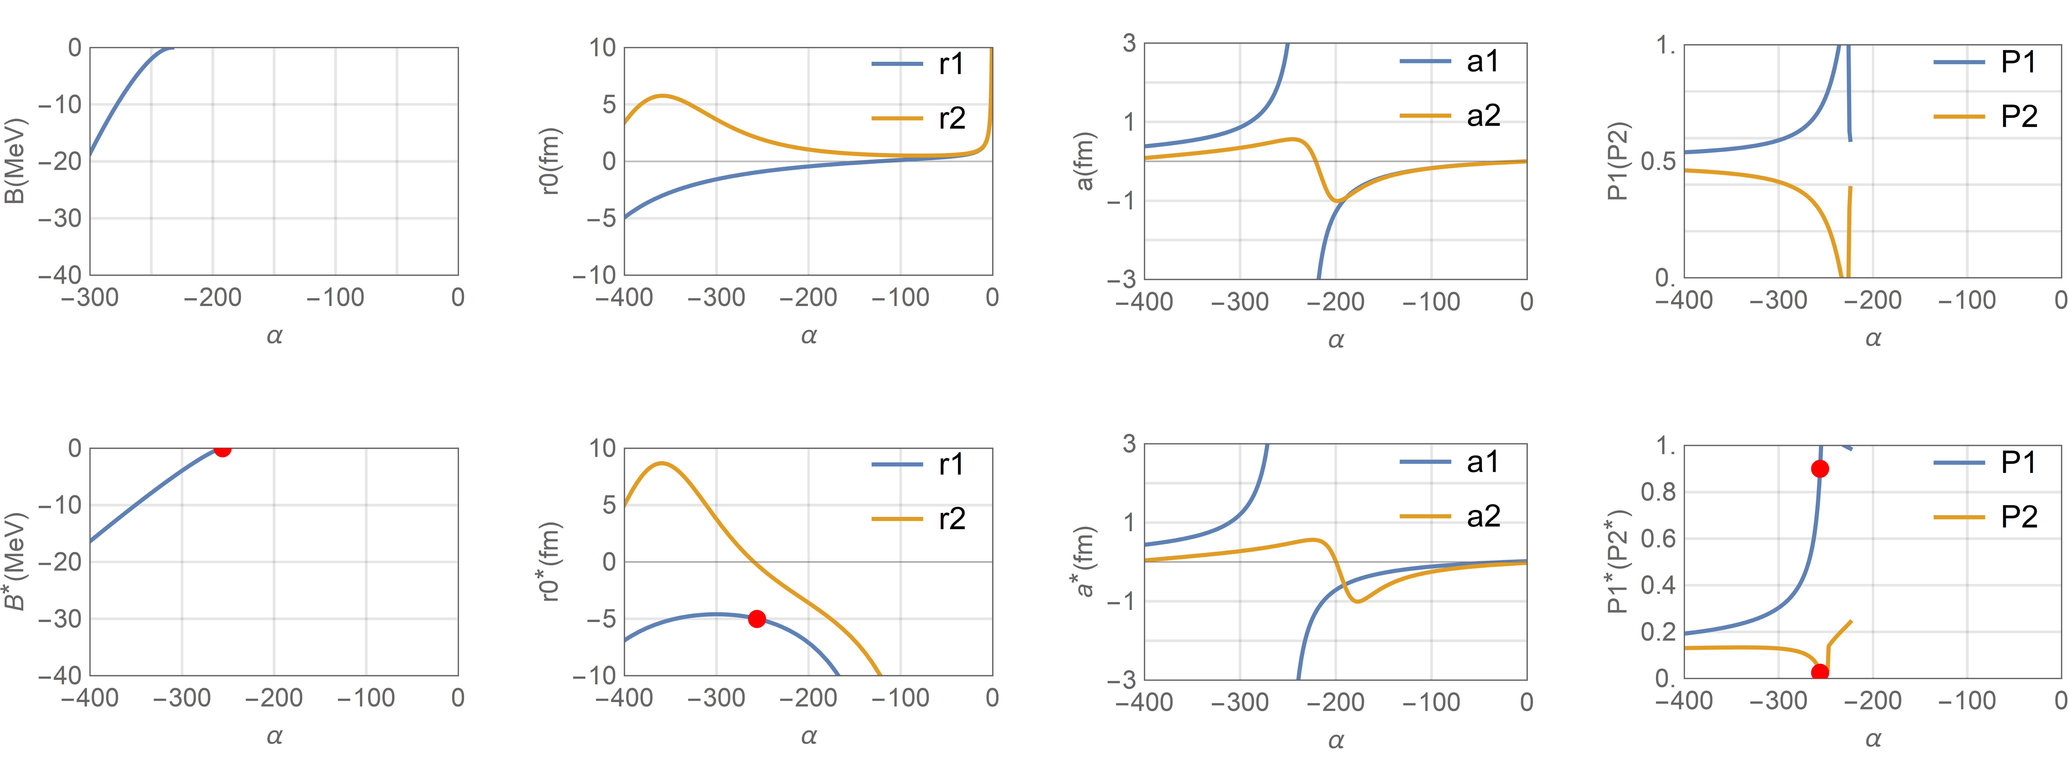
耦合道计算结果（V_{C}=1/2V_{D}）
此时r₀=-5fm，P₁+P₂=0.9，仍可得到分子态占主导的结论；
hidden gauge theory 确定的非对角元参数不影响我们的结论。

Slide 21
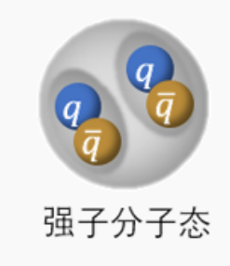
Summary and outlook
summary
X(3872)分子态占主导；
负的有效力程并不能作为非分子态的判据；
有效力程对于确定粒子的内部性质很重要：正的小的有效力程对应compositeness X>0.5；
耦合道效应对有效力程的影响很大；
outlook
可利用有效力程展开、有效场论以及关联函数等，结合格点QCD和实验的结果提取相移，强子强子之间相互作用，研究其他粒子的性质。

Slide 22
致谢
请各位老师同学批评指正！

Slide 23
动量截断的影响
以取同位旋平均质量的情况为例
验证了cut off 对结果基本没有影响
Notes:
分两页

